Slide 1

Entity Framework
Fundamentos I

Slide 2
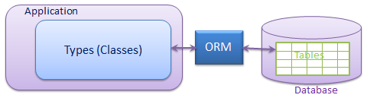
O que é?
O Entity Framework (EF) é uma ferramenta que faz mapeamento objeto/relacional (O/RM).

Slide 3
Workflows (Fluxos de Trabalho)
Design
Código
Model First
Cria um modelo .edmx
Gera o BD a partir do .edmx
Gera as classes a partir do .edmx
Code first
Define as classes e relacionamento no codigo
Gera o BD em tempo de execução
Novo BD
Database First
Cria um .edmx a partir do esquema existente
Gera as classes a partir do .edmx
Code first
Define as classes e mapeamentos a partir do esquema existente
BD existente

Slide 4
Code First

Slide 5
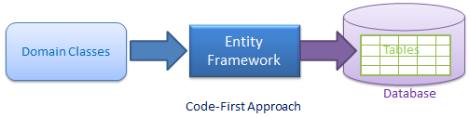
Modelo do domínio
O modelo do domínio é composto pelas classes que representam o negócio e é a partir dessas classes que o Entity Framework, no modo “Code First”, constrói o esquema do banco de dados.

Slide 6
Code Time!

Slide 7
Relacionamentos
O Entity Framework é capaz de inferir os relacionamentos entre as entidades verificando se uma classe possui referência a outra classe. Além disso, é possível mapear relacionamentos que não estão explicitos no modelo usando a fluent API.

Slide 8
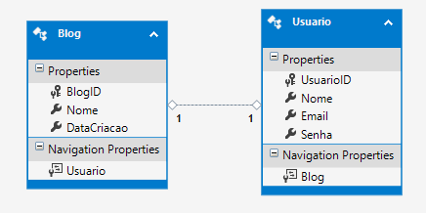
Relacionamentos 1…1
Dada duas tabelas, A e B: O relacionamento 1…1 ocorre quando um registro da tabela A pode se relacionar somente com um registro da tabela B e um registro da tabela B pode ser relacionar somente com um registro da tabela A.

Slide 9
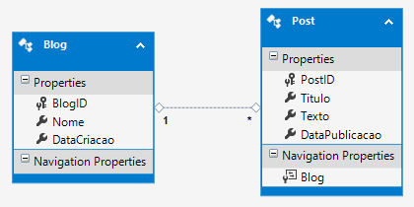
Relacionamentos 1…N
Dada duas tabelas, A e B: O relacionamento 1…N ocorre quando um registro da tabela A pode se relacionar com mais de um registro da tabela B e um registro da tabela B pode se relacionar somente com um registro da tabela A.

Slide 10
Relacionamentos N…N
Dada duas tabelas, A e B: O relacionamento N…N ocorre quando um registro da tabela A pode se relacionar com mais de um registro da tabela B e um registro da tabela B pode se relacionar com mais de um registro da tabela A.

Slide 11
Code Time!

Slide 12
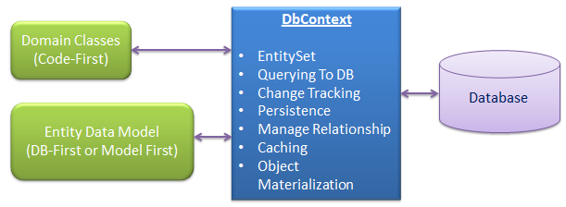
O Contexto
O contexto é responsável por intermediar a comunicação entre a aplicação e o banco de dados.

Slide 13
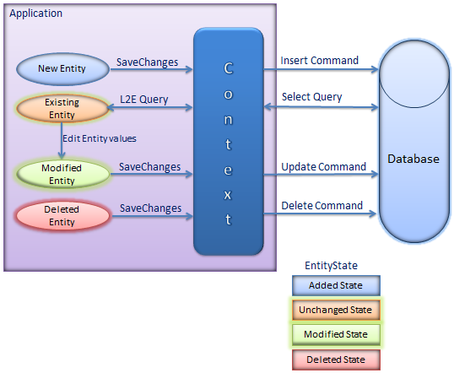
O ciclo de vida das entidades

Slide 14
Code Time!

